Slide 1
MoE模型分享

Slide 2
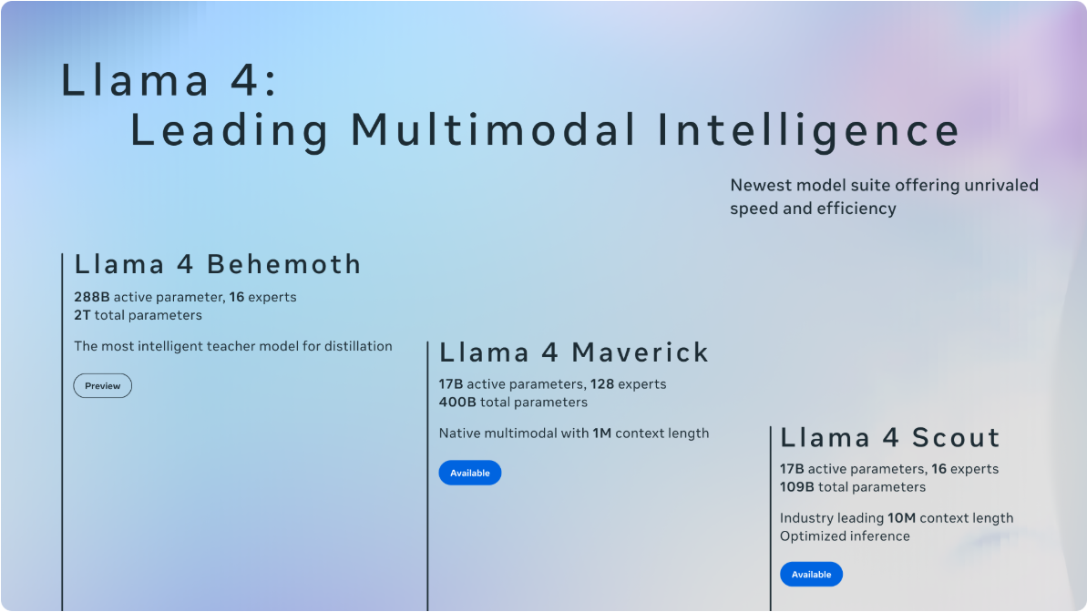
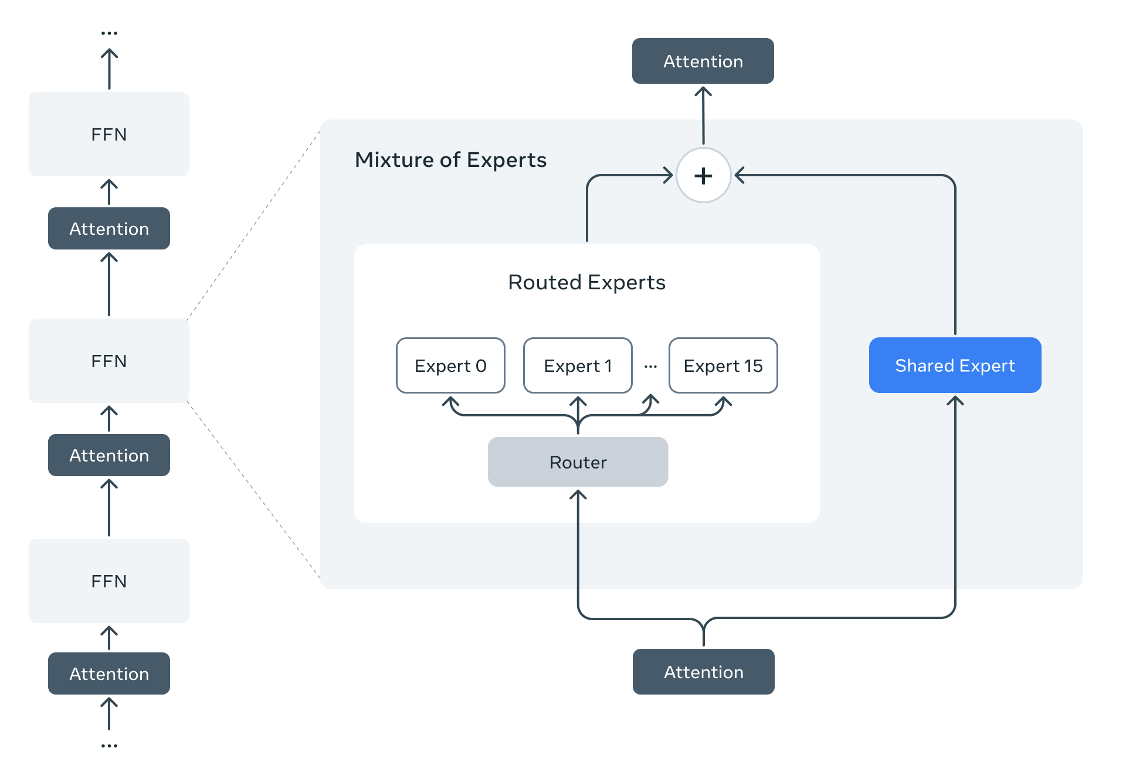
MoE
由于神经网络的稀疏性，在每次预测过程中，对于用户当前的问题来说，FFNs 中实际只有一小部分神经元被激活并参与计算。而且模型的规模越大，其稀疏性也越强。大型模型在处理输入时激活的神经元占总体的比例更小。
将FFN大网络，拆分为许多子网络
- 每个子网络就是一个专家
专家不是人类意义上的专家，而是 token level的专家

Slide 3
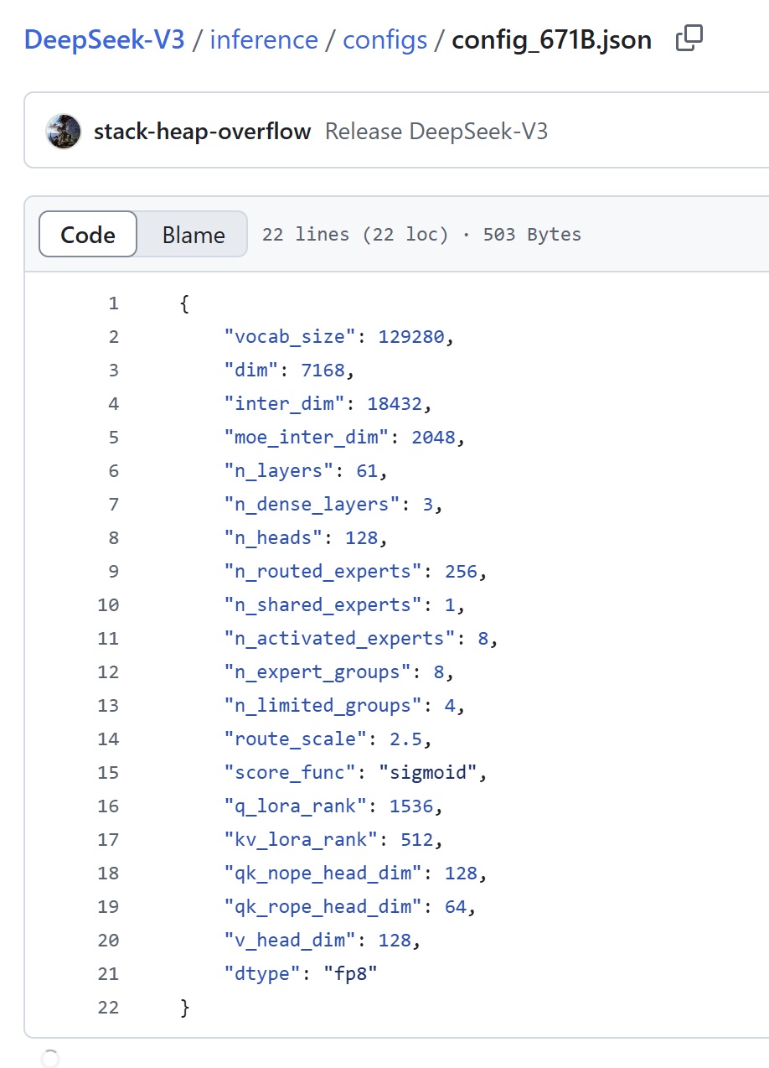
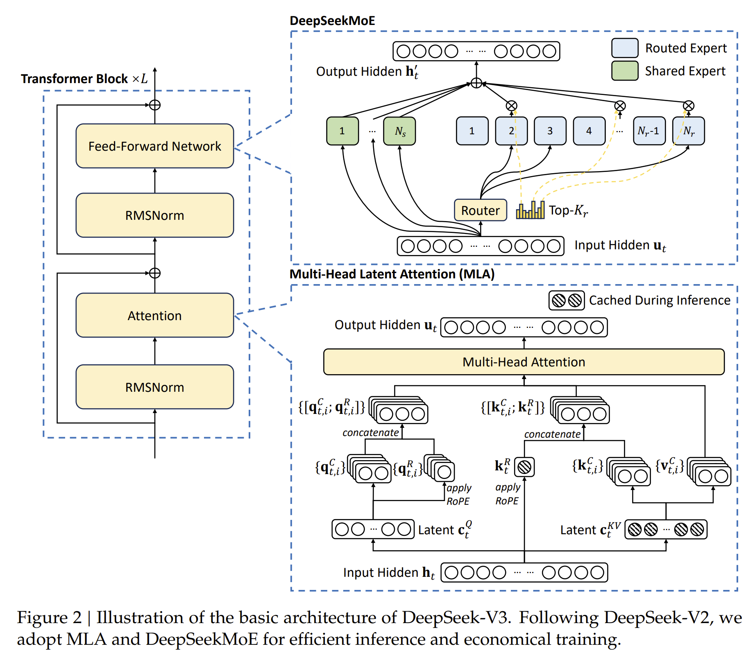
DeepSeek-V3 结构

Slide 4
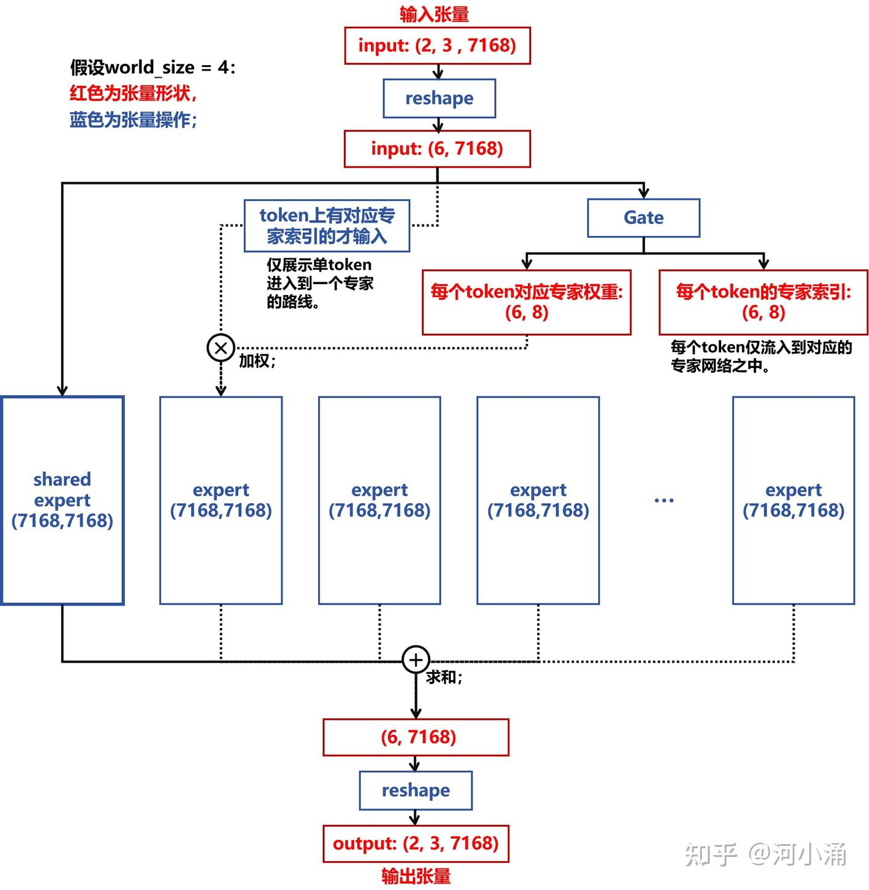
DeepSeek-V3 计算流程
MoE计算流程
Gate计算流程

Slide 5
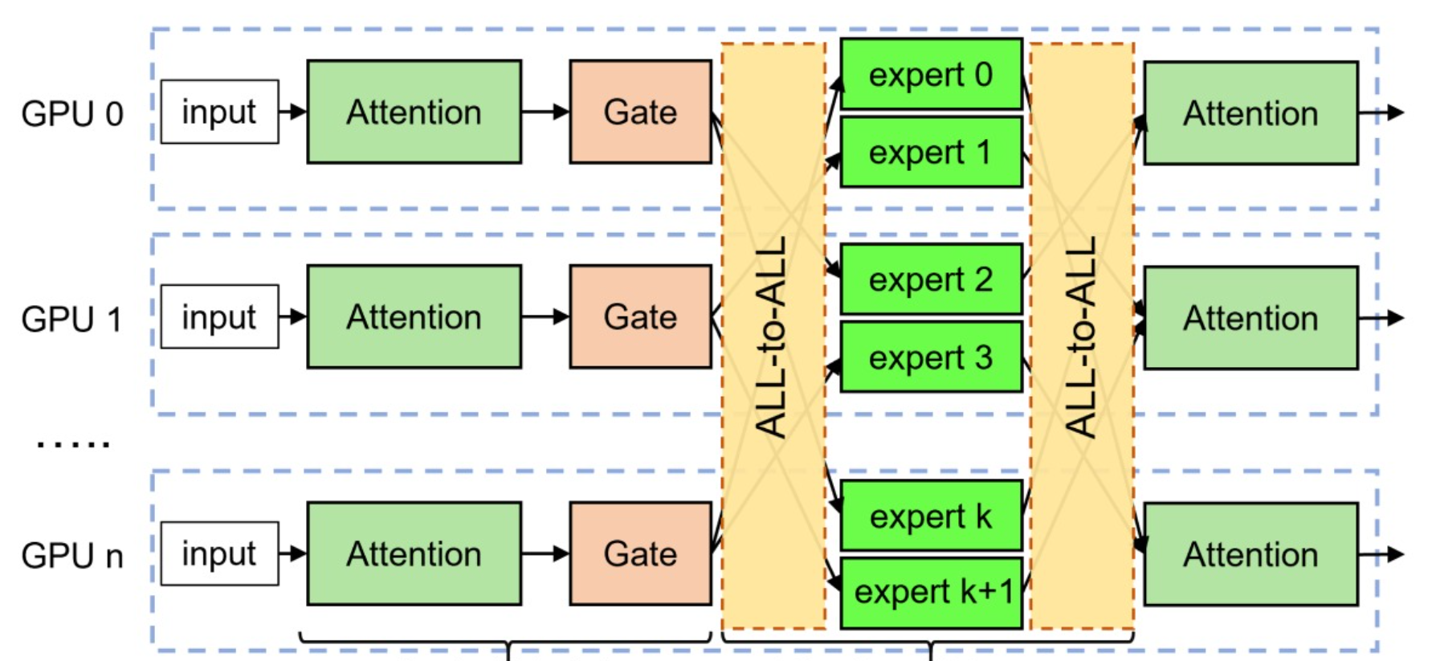
EP专家并行
专家并行的是将MoE层中不同的专家分配到不同的计算设备上，每个设备负责存储和计算部分专家，而所有非专家层则在设备间复制，节省出大量的显存空间

Slide 6
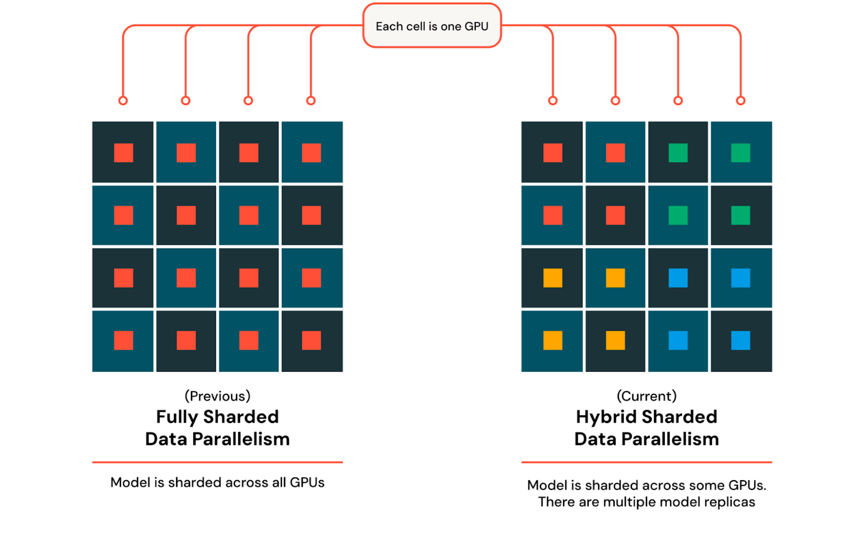
MoE in PyTorch
DTensor：分布式Tensor
HSDP：FSDP + DDP
Sharded Checkpoint：分布式检查点
databricks/megablocks：MoE layers
Notes:
https://github.com/databricks https://github.com/databricks/megablocks

